Slide 1


Badanie losów zawodowych absolwentów
Uniwersytetu Rzeszowskiego
rocznika 2014/2015
Pomiar początkowy
rocznika 2011/2012
Pomiar po ponad trzech latach od zakończenia studiów
Diana Zawora
Zastępca Kierownika Biura Karier Uniwersytetu Rzeszowskiego
Badanie Losów Zawodowych Absolwentów Uniwersytetu Rzeszowskiego

Slide 2
Podstawa Prawna:
Art. 13b znowelizowanej ustawy Prawo o szkolnictwie wyższym z dnia 27 lipca 2005 r. (t.j. Dz. U. z 2016 poz. 1842, z późn. zm.)
Pkt. 1 „Minister właściwy do spraw szkolnictwa wyższego prowadzi monitoring karier zawodowych absolwentów, zwany dalej monitoringiem”
Pkt. 12 „W celu dostosowania programu kształcenia do potrzeb rynku pracy uczelnia może prowadzić własny monitoring karier zawodowych swoich absolwentów”
Badanie Losów Zawodowych Absolwentów Uniwersytetu Rzeszowskiego

Slide 3


OGÓLNOPOLSKI SYSTEM MONITOROWANIA EKONOMICZNYCH LOSÓW ABSOLWENTÓW SZKÓŁ WYŻSZYCH
„Monitoring jest prowadzony na podstawie danych zawartych w ogólnopolskim wykazie studentów POL-on, oraz danych gromadzonych przez Zakład Ubezpieczeń Społecznych, na kontach ubezpieczonych lub kontach płatników składek”
ELA po nowelizacji ustawy prawo o szkolnictwie:
Badanie rozszerzone uwzględnienie przeszłości zawodowej badanych oraz analizę aktywności naukowej studentów i absolwentów
Systematyczny przegląd sytuacji edukacyjno-zawodowej studentów
Monitoring losów doktorantów i osób ze stopniem doktora
„Uczelnia może prowadzić własny monitoring karier zawodowych absolwentów”
Badanie Losów Zawodowych Absolwentów Uniwersytetu Rzeszowskiego

Slide 4
Populacja badawcza:
Badaniem objęci są absolwenci wszystkich wydziałów Uniwersytetu Rzeszowskiego.
Cele badania:
Głównym celem badania jest dostarczenie informacji o potrzebach dostosowania kierunków studiów i programów kształcenia do wymogów rynku pracy.
Główne pojęcia:
Absolwent – osoba która zakończyła studia I, II stopnia oraz/lub jednolite studia magisterskie.
Losy zawodowe – definiowane są jako droga zawodowa osób kończących studia wyższe.

Slide 5
Metodyka zbieranych danych:
ETAP 1 – Pomiar początkowy
•Rozdanie każdemu absolwentowi UR formularza osobowego wraz z wyrażeniem zgody na udział w badaniu losów zawodowych absolwentów
•Rozdanie absolwentom UR, którzy wyrazili chęć udziału w badaniu ankiety w celu zebrania podstawowych informacji na temat ich aktywności zawodowej i społecznej podejmowanej podczas studiów
ETAP 2 - Badanie CAWI i CATI po roku
•Rozesłanie kwestionariusza ankiety do osób, które wyraziły zgodę na udział w badaniu po co najmniej 12 miesiącach od daty ukończenia przez nie studiów.
•Rozesłanie przypomnień drogą internetową z prośbą o wypełnienie ankiety osobom, które nie odesłały otrzymanego kwestionariusza.
•Rozesłanie przypomnień drogą sms-ową osobom, które nie odpowiedziały na ankietę internetową pomimo otrzymanej wiadomości z przypomnieniem.
---------------------------------------------------------------------------------------------------------------------------------------------
•Opracowanie zebranych danych.
•Przygotowanie raportu cząstkowego.
Badanie Losów Zawodowych Absolwentów Uniwersytetu Rzeszowskiego

Slide 6
Metodyka zbieranych danych:
ETAP 3 - Badanie CAWI i CATI po 3 latach
ETAP 4 - Badanie CAWI i CATI po 5 latach
•Rozesłanie kwestionariusza ankiety do osób, które wyraziły zgodę na udział w badaniu po co najmniej 36 miesiącach od daty ukończenia przez nie studiów.
Rozesłanie kwestionariusza ankiety do osób, które wyraziły zgodę na udział w badaniu po co najmniej 60 miesiącach od daty ukończenie przez nie studiów.
•Rozesłanie przypomnień z prośbą o wypełnienie ankiety osobom, które nie odesłały otrzymanego kwestionariusza.
•Rozesłanie przypomnień drogą sms-ową osobom, które nie odpowiedziały na ankietę internetową pomimo otrzymanej wiadomości z przypomnieniem.
•Opracowanie zebranych danych.
•Przygotowanie raportu.
Badanie Losów Zawodowych Absolwentów Uniwersytetu Rzeszowskiego

Slide 7
Trudności w realizacji badania:
badanie losów zawodowych absolwentów dla respondentów ma w dalszym ciągu charakter dobrowolny,
niemożliwe jest zapewnienie reprezentatywności dla poszczególnych kierunków i wydziałów,
nieprawidłowe lub nieaktualne dane kontaktowe respondentów,
problemy techniczne z wypełnieniem ankiety elektronicznej,
udział respondentów w innych badaniach prowadzonych przez uczelnię,
absolwenci, którzy podejmowali pracę chętniej aktualizowali swoje dane kontaktowe i wypełniali przesłaną ankietę.
Badanie Losów Zawodowych Absolwentów Uniwersytetu Rzeszowskiego

Slide 8
Korzyści z monitorowania karier zawodowych absolwentów:
Bez rzetelnych informacji o losach absolwentów nie mamy sposobu by ocenić wpływ studiów wyższych na powodzenie na rynku pracy,
Strategia rozwoju Uczelni, monitoring elementem kultury organizacyjnej Uczelni,
Poszerzenie informacji dotyczących efektywności kształcenia,
Cele promocyjne,
Lepsze dopasowanie programów studiów do potrzeb społeczno-gospodarczych,
Wpływ na kierunek działań na rzecz aktywizacji zawodowej studentów i absolwentów (doradztwo zawodowe, działania Akademickiego Biura Karier),
Motywacja do podtrzymywania relacji z absolwentami,
Wpływ na jakość kształcenia (uwzględnienia perspektywy rynku pracy w procesie kształcenia),
Wskazówka dla pracodawców.

Slide 9
Raporty z badania losów zawodowych absolwentów:
Rocznik 2010/2011 pomiar początkowy
Rocznik 2010/2011 po ponad roku od zakończenia studiów
Rocznik 2010/2011 po ponad trzech latach od zakończenia studiów
Rocznik 2011/2012 pomiar początkowy
Rocznik 2011/2012 po ponad roku od zakończenia studiów
Rocznik 2011/2012 pomiar po ponad trzech latach od zakończenia studiów
Rocznik 2012/2013 pomiar początkowy
Rocznik 2012/2013 po ponad roku od zakończenia studiów
Rocznik 2013/2014 pomiar początkowy
Rocznik 2014/2015 pomiar początkowy
Badanie Losów Zawodowych Absolwentów Uniwersytetu Rzeszowskiego

Slide 10
Aktualnie prowadzone badania:
Rocznik 2013/2014 po ponad roku od zakończenia studiów – luty – czerwiec 2017 r.
Planowane badania:
Rocznik 2012/2013 po trzech latach od zakończenia studiów maj – sierpień 2017 r.
Rocznik 2010/2011 po ponad pięciu latach od zakończenia studiów maj – sierpień 2017 r.
Badanie Losów Zawodowych Absolwentów Uniwersytetu Rzeszowskiego

Slide 11
Najważniejsze wyniki
badania losów zawodowych absolwentów
rocznika 2014/2015 pomiar początkowy
Badanie Losów Zawodowych Absolwentów Uniwersytetu Rzeszowskiego

Slide 12
Wyniki badania w odniesieniu do ogółu absolwentów z 2015 r.:
Liczba absolwentów, którzy ukończyli studia na Uniwersytecie Rzeszowskim w 2015 roku
5 630 osób
Liczba absolwentów z 2015 roku, którzy wyrazili zgodę na udział w badaniu losów zawodowych absolwentów Uniwersytetu Rzeszowskiego
4 834 osoby
W badaniu wzięło udział:
85,9% absolwentów, którzy wyrazili zgodę na udział
w badaniu
Badanie Losów Zawodowych Absolwentów Uniwersytetu Rzeszowskiego

Slide 13
Charakterystyka badanej zbiorowości:
Absolwenci studiów stacjonarnych | Absolwenci studiów niestacjonarnych
4 055 osób - 72 % | 1 575 osób – 28 %
Odsetek osób wyrażających zgodę na udział w badaniu:
Wydział Biologiczno-Rolniczy (94%), Pozawydziałowy Zamiejscowy Instytut Biotechnologii Stosowanej i Nauk Podstawowych (94%), Wydział Pedagogiczny (89%), Wydział Matematyczno-Przyrodniczy (89%), Wydział Filologiczny (88%),
pedagogika (15,7%), ekonomia (9,6%), a następnie: fizjoterapia (8%), technologia żywności i żywienie człowieka (5,3%), wychowanie fizyczne (4,9%) oraz turystyka i rekreacja (4,6%).

Slide 14
Badani ze względu na zadowolenie z ukończonego kierunku studiów oraz plany dot. dalszej edukacji
Czy z perspektywy czasu wybrał(a)by Pan(i) ponownie ten sam kierunek studiów?
61% - TAK 15,8% - NIE
Czy rozważa Pan(i) podjęcie w przyszłości studiów?
48,2% - TAK 25,3% - NIE
Na jakiej uczelni zamierza Pan(i) podjąć studia w przyszłości?
79,9% – Uniwersytet Rzeszowski 20,1% - Inna uczelnia Uniwersytet Jagielloński (13%) Politechnika Rzeszowska (10,94%) Wyższa Szkoła Informatyki i Zarządzania (7%) Uniwersytet Warszawski (5,8%)

Slide 15
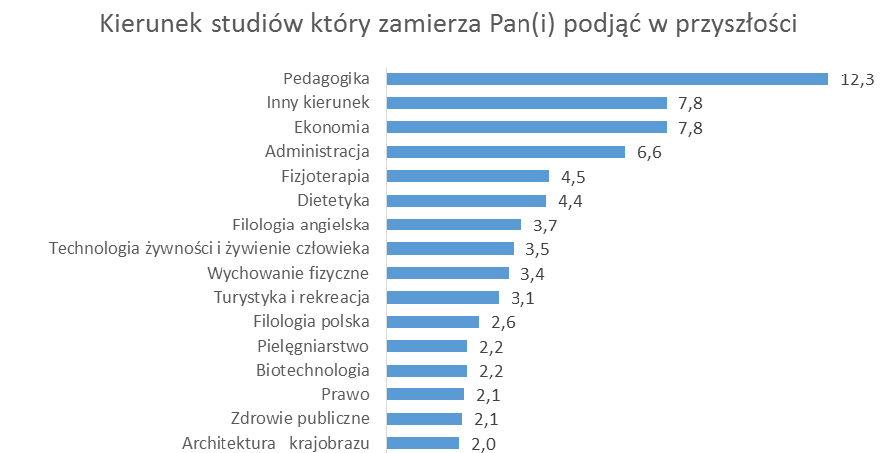
Wśród innych kierunków studiów, które cieszyły się zainteresowaniem badanej zbiorowości znajdowały się: logopedia (17 osób), zarządzanie (15 osób) oraz psychologia (12 osób).
Badanie Losów Zawodowych Absolwentów Uniwersytetu Rzeszowskiego

Slide 16
Badani ze względu na aktywność zawodową podczas studiów
63% - TAK 37% - NIE
29% - TAK 71% - NIE
Czy studiował(a) Pan(i) za granicą (np. w ramach programu Erasmus)?
3,4% – TAK 96,6% - NIE

Slide 17
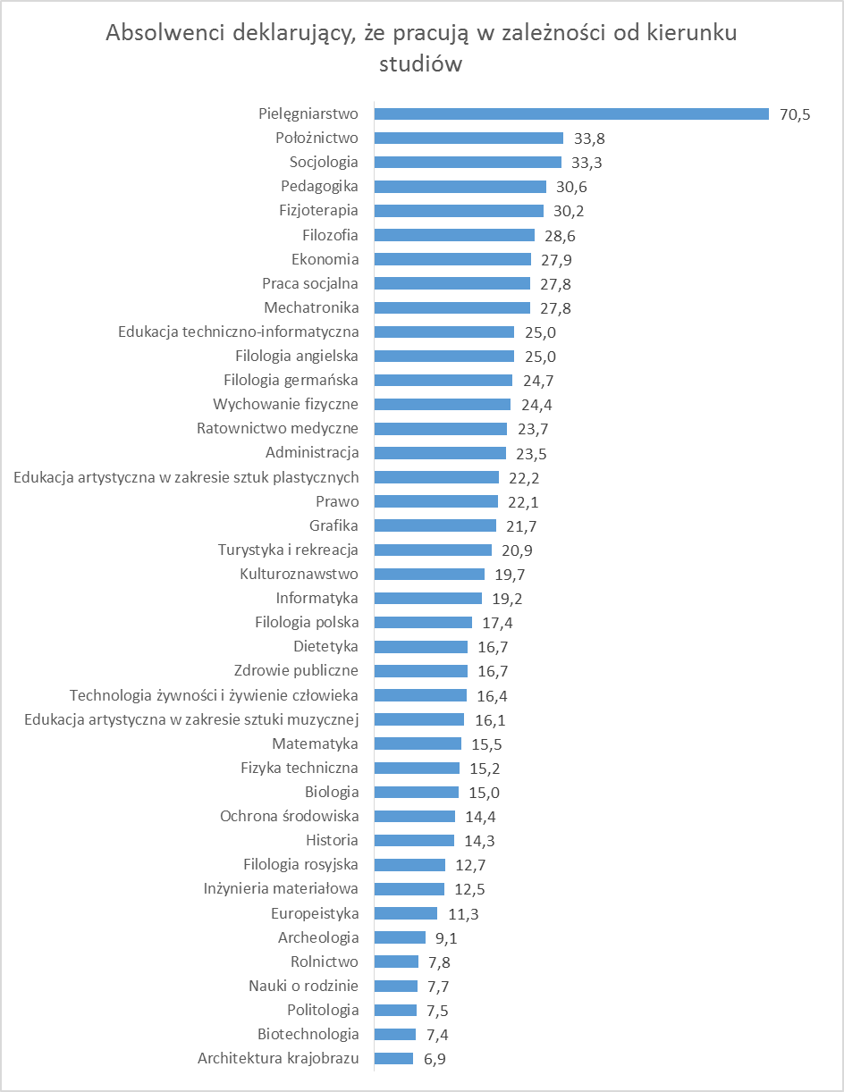
Studenci deklarujący, że pracują w zależności od kierunku studiów

Slide 18

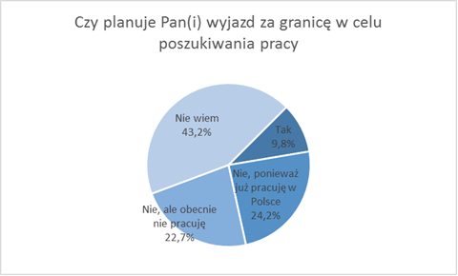

Slide 19
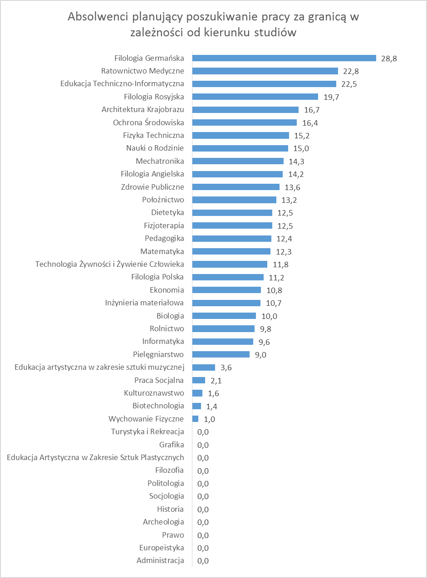
Studenci planujący poszukiwanie pracy za granicą w zależności od kierunku studiów

Slide 20

Najważniejsze informacje dotyczące Badania Losów Zawodowych Absolwentów Uniwersytetu Rzeszowskiego z rocznika 2011/2012 -
pomiar po ponad trzech latach od zakończenia studiów zaprezentowane zostały na dodatkowej Infografice

Slide 21
Dziękuję za uwagę.
Badanie Losów Zawodowych Absolwentów Uniwersytetu Rzeszowskiego

